Slide 1



La territorializzazione degli Obiettivi dell’Agenda ONU 2030.
ll Sistema multilivello della Strategia per lo sviluppo sostenibile della Regione Emilia-Romagna
L’integrazione tra il Documento unico di programmazione (DUP) e gli obiettivi per lo sviluppo sostenibile del Documento regionale di economia e finanza (DEFR) 2023-2025
Comune di Parma
6 aprile 2023
In collaborazione con

Slide 2
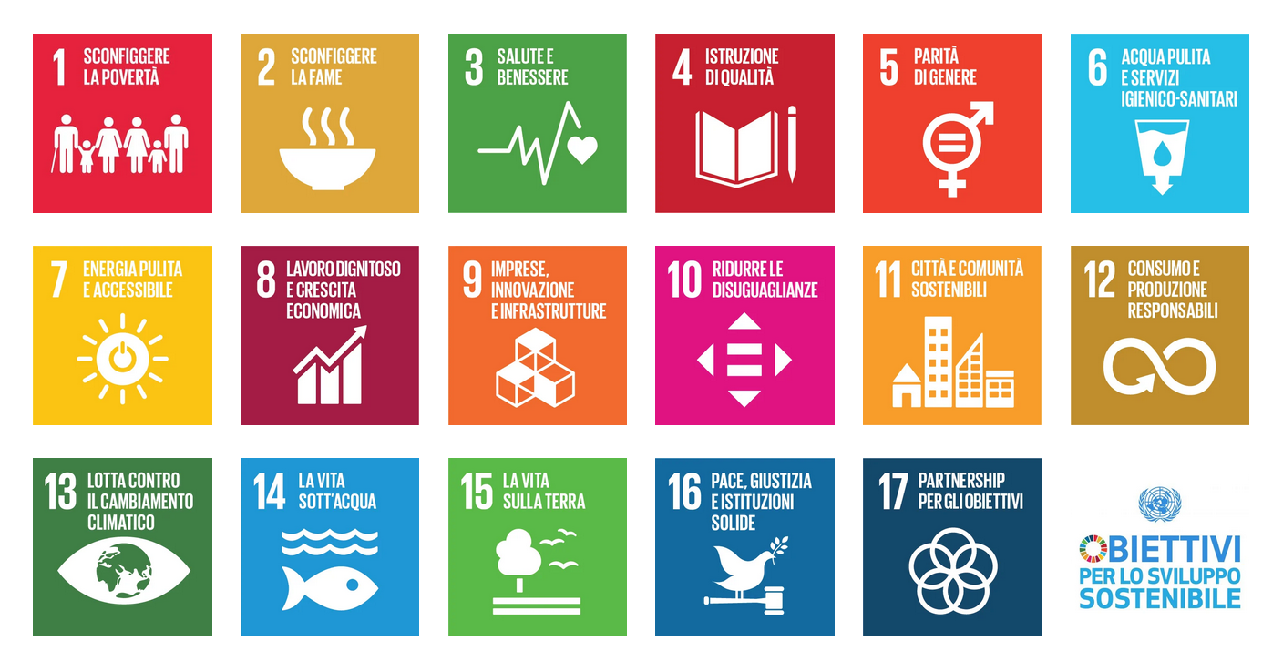

Slide 3
IL SISTEMA MULTILIVELLO DELLA STRATEGIA PER LO SVILUPPO SOSTENIBILE DELLA REGIONE EMILIA-ROMAGNA
L’INTEGRAZIONE TRA IL DUP DEL COMUNE DI PARMA
E GLI OBIETTIVI DELLA STRATEGIA REGIONALE
La Strategia regionale per lo sviluppo sostenibile della Regione Emilia-Romagna. È stata approvata nel novembre 2021 ed è integrata con gli strumenti di pianificazione e programmazione regionali, condivisa in quanto coerente con il Patto per il Lavoro e per il clima sottoscritto da oltre 50 istituzioni e organizzazioni, ambiziosa perché indica traguardi all’altezza delle sfide globali, aperta, dinamica e misurabile perché oggetto di aggiornamento, monitoraggio e revisione continui e partecipata attraverso il Forum regionale per lo Sviluppo Sostenibile.
I territori e la cittadinanza per lo sviluppo sostenibile. La Strategia si propone di radicare l’Agenda ONU 2030 nei territori rendendo gli enti locali protagonisti e di offrire una rendicontazione pubblica dello stato di attuazione degli obiettivi e delle azioni per raggiungerli al fine di costituire un quadro di riferimento per le pratiche di sostenibilità di cittadini, imprese e associazioni.
Il Documento di economia e finanza regionale (DEFR). È il principale documento di programmazione economico-finanziaria della Regione che viene approvato annualmente con una proiezione triennale A partire da quest’anno il DEFR contiene l’andamento di 35 obiettivi quantitativi della Strategia regionale.
I documenti unici di programmazione (DUP). Come il DEFR regionale, anch’essi vengono approvati annualmente dalle Province, dalla Città metropolitana di Bologna, dalle Unioni comunali e dai Comuni.
L’Allegato per lo sviluppo sostenibile al DUP 2023-2025 del Comune di Parma (1). Gli enti che aderiscono al progetto di territorializzazione della Strategia regionale predispongono un identico Allegato che viene reso pubblico sui siti ed è costituito da due parti: la prima, con 36 obiettivi quantitativi della Strategia scelti per aderire maggiormente alla realtà locale (le sfide); la seconda, con l’associazione agli Obiettivi strategici e operativi del DUP che ad essi si riferiscono.
Il traguardo. Costruire progressivamente un unico sistema integrato fra gli obiettivi della Strategia regionale e il processo di programmazione di tutti gli enti locali della Regione, assicurandone la coerenza nonché il monitoraggio e l’aggiornamento continuo.
(1) Il DUP 2023-2025 del Comune di Parma è stato approvato a fine dicembre 2022. Pertanto l’Allegato per lo sviluppo Sostenibile sarà inserito nel primo aggiornamento del DUP previsto per la fine di aprile 2023.

Slide 4
LA STRATEGIA REGIONALE PER LO SVILUPPO SOSTENIBILE
PARMA 2030. LE 36 SFIDE PER LO SVILUPPO SOSTENIBILE
I 36 obiettivi quantitativi selezionati (prima parte dell’Allegato al DUP) sono contenuti in Strategie, Piani o Programmi di settore approvati dai livelli istituzionali (Unione europea, Stato o Regione Emilia-Romagna) (metodologia A); sono ricavati dal confronto con i best performer europei e regionali (metodologia B); sono individuati dagli esperti ASviS-Urban@it (metodologia C) o ricavati con il metodo Eurostat (1% annuo rispetto all’anno base) (metodologia D).
Sono suddivisi per Goal e Target dell’Agenda ONU 2030 a prevalente dimensione Ambientale (14 obiettivi), Economica (9 obiettivi), Istituzionale (2 obiettivi) e Sociale (11 obiettivi).
Il metodo delle frecce di Eurostat permette di valutare la distanza dall’obiettivo confrontando l’andamento osservato negli ultimi 5 anni (breve periodo) e 15 anni (lungo periodo) con quello necessario a raggiungerlo nell’anno stabilito: verde in alto, l’obiettivo verrà raggiunto; verde diagonale, ci si sta avvicinando all’obiettivo senza raggiungerlo; rosso diagonale, non si è in linea per raggiungere l’obiettivo; rosso in basso, ci si sta allontanando dall’obiettivo. Quando l’obiettivo è già stato raggiunto, viene segnalato con la spunta . Quando non ci sono dati sufficienti per il periodo considerato viene segnalato con i due punti «:».
Il commento a sinistra dei grafici confronta il livello del Comune di Parma (o della Regione Emilia-Romagna quando non ci sono i dati) con il livello nazionale in base alle frecce ed è di colore verde quando la situazione è migliore del livello nazionale, arancione quando è identica e rosso quando è peggiore. La sintesi è 12 obiettivi verdi (4 con dati Comune di Parma e 8 Regione ER), 17 arancioni (2 con dati Comune di Parma e 15 Regione ER) e 3 rossi (con dati Regione ER) più 4 per i quali non è possibile il confronto.
L’analisi con il metodo delle frecce non considera i dati assoluti riportati nei grafici che possono essere migliori degli altri livelli anche in caso di frecce rosse.
L’associazione con gli Obiettivi strategici e operativi del DUP che si riferiscono ai 36 obiettivi quantitativi è contenuta nella seconda parte dell’Allegato al DUP.
Nelle prossime 4 slide sono contenute le competenze legislative e le funzioni fondamentali dei diversi livelli istituzionali. Ma il conseguimento degli obiettivi dello sviluppo sostenibile non dipende solo dal settore pubblico e richiede il concorso di tutti (cittadini, associazioni e imprese), pertanto i dati forniti vanno intesi come riferiti innanzitutto al territorio di cui i diversi enti sono espressione.

Slide 5
COMPETENZE LEGISLATIVE E FUNZIONI FONDAMENTALI PER GOAL DELL’AGENDA ONU 2030
Strategia regionale per lo sviluppo sostenibile. Obiettivi quantitativi a prevalente dimensione ambientale
Goal | Competenze legislative esclusive dello Stato (art. 117, secondo comma della Costituzione) | Competenze legislative delle Regioni (art. 117, terzo e quarto comma)¹ | Funzioni fondamentali delle Province (legge n. 56 del 2014) | Funzioni fondamentali dei Comuni e delle loro Unioni (legge n. 122 del 2010)²
2. Sconfiggere la fame | Tutela dell’ambiente, dell’ecosistema e dei beni culturali | Alimentazione; Governo del territorio (legislazione concorrente). Agricoltura (potestà legislativa residuale) |  | Pianificazione urbanistica ed edilizia di ambito comunale, nonché partecipazione alla pianificazione territoriale di livello sovracomunale
6. Acqua 13. Lotta contro il cambiamento climatico 14. Vita sott’acqua | Tutela dell’ambiente, dell’ecosistema e dei beni culturali | Valorizzazione dei beni culturali e ambientali e promozione e organizzazione di attività culturali; Governo del territorio (legislazione concorrente) |  | Pianificazione urbanistica ed edilizia di ambito comunale, nonché partecipazione alla pianificazione territoriale di livello sovracomunale.
7. Energia |  | Produzione, trasporto e distribuzione nazionale dell’energia (legislazione concorrente). Edilizia (potestà legislativa residuale) | Gestione dell’edlizia scolastica | Pianificazione urbanistica ed edilizia di ambito comunale, nonché partecipazione alla pianificazione territoriale di livello sovracomunale.
11. Città e comunità sostenibili | Tutela dell’ambiente, dell’ecosistema e dei beni culturali | Governo del territorio; Valorizzazione dei beni culturali e ambientali e promozione e organizzazione di attività culturali (legislazione concorrente). Edilizia; Trasporti e viabilità (potestà legislativa residuale) | Pianificazione dei servizi di trasporto in ambito provinciale, autorizzazione e controllo in materia di trasporto privato, in coerenza con la programmazione regionale; Pianificazione territoriale provinciale di coordinamento, nonché tutela e valorizzazione dell’ambiente, per gli aspetti di competenza | Servizi di trasporto pubblico comunale; Pianificazione urbanistica ed edilizia di ambito comunale, nonché partecipazione alla pianificazione territoriale di livello sovracomunale
15. Vita sulla terra | Tutela dell’ambiente, dell’ecosistema e dei beni culturali | Valorizzazione dei beni culturali e ambientali e promozione e organizzazione di attività culturali; Governo del territorio (legislazione concorrente) | Pianificazione territoriale provinciale di coordinamento, nonché tutela e valorizzazione dell’ambiente, per gli aspetti di competenza | Pianificazione territoriale provinciale di coordinamento, nonché tutela e valorizzazione dell’ambiente, per gli aspetti di competenza
¹ Nelle materie di legislazione concorrente spetta alle Regioni la potestà legislativa, salvo che per la determinazione dei principi fondamentali, riservata alla legislazione dello Stato (terzo comma). Spetta alle Regioni la potestà legislativa in riferimento ad ogni materia non espressamente riservata alla legislazione dello Stato (quarto comma).
² Le funzioni comunali sono esercitate in forma associata dalle Unioni entro gli ambiti territoriali ottimali. L'Unione realizza, per le funzioni ad essa conferite, l'integrazione delle politiche e dell'azione amministrativa dei Comuni e favorisce i rapporti di collaborazione fra i Comuni aderenti (legge Regione Emilia-Romagna n. 13 del 2015, art. 8).
Notes:
5

Slide 6
COMPETENZE LEGISLATIVE E FUNZIONI FONDAMENTALI PER GOAL DELL’AGENDA ONU 2030
Strategia regionale per lo sviluppo sostenibile. Obiettivi quantitativi a prevalente dimensione economica
Goal | Competenze legislative esclusive dello Stato (art. 117, secondo comma della Costituzione) | Competenze legislative delle Regioni (art. 117, terzo e quarto comma) | Funzioni fondamentali delle Province (legge n. 56 del 2014) | Funzioni fondamentali dei Comuni e delle loro Unioni (legge n. 122 del 2010)
8. Lavoro e crescita economica |  | Tutela e sicurezza del lavoro; Professioni (legislazione concorrente). Politiche per l’occupazione (potestà legislativa residuale) | Programmazione provinciale della rete scolastica, nel rispetto della programmazione regionale | Organizzazione dei servizi pubblici di interesse generale di ambito comunale
9. Imprese, innovazione e infrastrutture |  | Commercio con l’estero; Ricerca scientifica e tecnologicae sostegno all'innovazione per i settori produttivi; Porti e aeroporti civili; Grandi reti di trasporto e di navigazione; Ordinamento della comunicazione (legislazione concorrente). Artigianato; Camere di commercio; Commercio, fiere e mercati; Industria; Lavori pubblici e appalti; Turismo e industria alberghiera (potestà legislativa residuale) | Costruzione e gestione delle strade provinciali e regolazione della circolazione stradale ad essa inerente; Raccolta ed elaborazione dei dati, assistenza tecnico-amministrativa agli enti locali | Organizzazione dei servizi pubblici di interesse generale di ambito comunale
12. Economia circolare | Tutela dell’ambiente, dell’ecosistema e dei beni culturali | Valorizzazione dei beni culturali e ambientali e promozione e organizzazione di attività culturali; Governo del territorio (legislazione concorrente). Ricerca scientifica e tecnologica e sostegno all’innovazione per i settori produttivi (legislazione concorrente) |  | Organizzazione e gestione dei servizi di raccolta, avvio e smaltimento e recupero dei rifiuti urbani e riscossione dei relativi tributi
Notes:
6

Slide 7
COMPETENZE LEGISLATIVE E FUNZIONI FONDAMENTALI PER GOAL DELL’AGENDA ONU 2030
Strategia regionale per lo sviluppo sostenibile. Obiettivi quantitativi a prevalente dimensione istituzionale
Goal | Competenze legislative esclusive dello Stato (art. 117, secondo comma della Costituzione) | Competenze legislative delle Regioni (art. 117, terzo e quarto comma) | Funzioni fondamentali delle Province (legge n. 56 del 2014) | Funzioni fondamentali dei Comuni e delle loro Unioni (legge n. 122 del 2010)
16. Istituzioni | Ordinamento e organizzazione amministrativa dello Stato e degli enti pubblici nazionali Giurisdizione e norme processuali, ordinamento civile e penale, giustizia amministrativa | Ordinamento e organizzazione regionale (potestà legislativa regionale) | Funzioni amministrative proprie e conferite con legge statale o regionale | Organizzazione generale dell’amministrazione, gestione finanziaria e contabile
Notes:
7

Slide 8
COMPETENZE LEGISLATIVE E FUNZIONI FONDAMENTALI PER GOAL DELL’AGENDA ONU 2030
Strategia regionale per lo sviluppo sostenibile. Obiettivi quantitativi a prevalente dimensione sociale
Goal | Competenze legislative esclusive dello Stato (art. 117, secondo comma della Costituzione) | Competenze legislative delle Regioni (art. 117, terzo e quarto comma) | Funzioni fondamentali delle Province (legge n. 56 del 2014) | Funzioni fondamentali dei Comuni e delle loro Unioni (legge n. 122 del 2010)
Lotta alla povertà 10. Ridurre le disuguaglianze | Determinazione dei livelli essenziali delle prestazioni concernenti i diritti civili e sociali che devono essere garantiti su tutto il territorio nazionale | Assistenza (potestà legislativa residuale) |  | Progettazione e gestione del sistema locale dei servizi sociali ed erogazione delle relative prestazioni ai cittadini
3. Salute | Determinazione dei livelli essenziali delle prestazioni concernenti i diritti civili e sociali che devono essere garantiti su tutto il territorio nazionale | Tutela della salute (legislazione concorrente) |  | Progettazione e gestione del sistema locale dei servizi sociali ed erogazione delle relative prestazioni ai cittadini
4. Istruzione | Determinazione dei livelli essenziali delle prestazioni concernenti i diritti civili e sociali che devono essere garantiti su tutto il territorio nazionale Norme generali sull'istruzione | Istruzione, salva l'autonomia delle istituzioni scolastiche e con esclusione della istruzione e della formazione professionale (legislazione concorrente). Assistenza scolastica; Formazione professionale (potestà legislativa residuale) | Programmazione provinciale della rete scolastica, nel rispetto della programmazione regionale; Gestione dell'edilizia scolastica
5. Parità di genere | Determinazione dei livelli essenziali delle prestazioni concernenti i diritti civili e sociali che devono essere garantiti su tutto il territorio nazionale |  | Controllo dei fenomeni discriminatori in ambito occupazionale e promozione delle pari opportunità sul territorio provinciale
Notes:
8

Slide 9
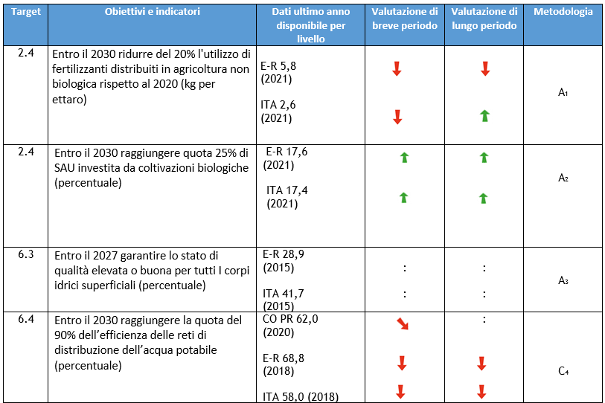
OBIETTIVI A PREVALENTE DIMENSIONE AMBIENTALE (1)
Il Comune di Parma (o la Regione Emilia-Romagna quando non ci sono i dati) presentano un andamento:
migliore del livello nazionale per 1 obiettivo: Efficienza delle reti idriche (Target 6.4, Comune PR);
identico al livello nazionale per 1 obiettivo: SAU investita da coltivazioni biologiche (Target 2.4, Regione ER);
peggiore del livello nazionale per 1 obiettivo: Utilizzo dei fertilizzanti in agricoltura (Target 2.4, Regione ER).
Note:
1 e 2. Obiettivi contenuti nella Strategia europea dal produttore al consumatore, 2020.
3. Obiettivo contenuto nella Strategia europea per la biodiversità, 2020
4. Obiettivo individuato dagli esperti ASviS

Slide 10
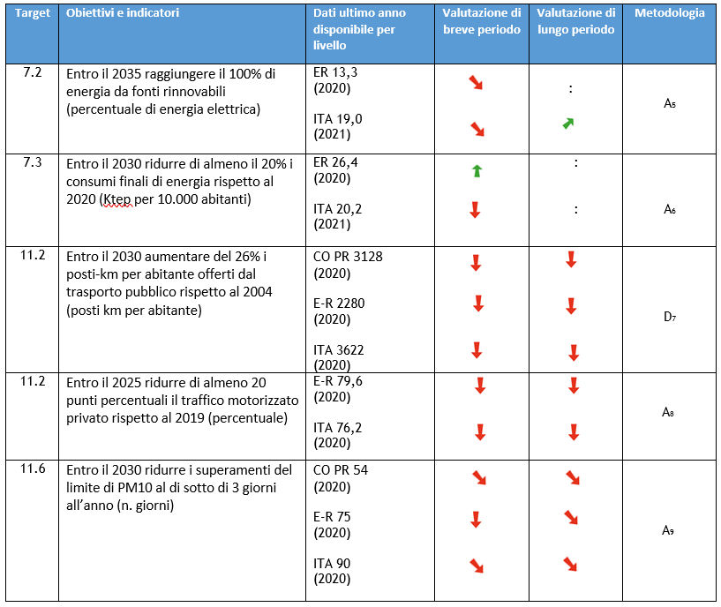
OBIETTIVI A PREVALENTE DIMENSIONE AMBIENTALE (2)
Il Comune di Parma (o la Regione Emilia-Romagna quando non ci sono i dati) presentano un andamento:
migliore del livello nazionale per 1 obiettivo: Consumo di energia (Target 7.3, Regione ER);
identico al livello nazionale per 4 obiettivi: Energie rinnovabili (Target 7.2, Regione ER); Offerta del trasporto pubblico (Target 11,2, Comune PR); Traffico motorizzato (11.2, Regione ER); Qualità dell’aria (Target 11.6, Comune PR).
Note:
5 e 8. Obiettivi contenuti nel Patto per il lavoro e per il clima RER, 2020
6. Obiettivo contenuto in Repower EU, 2022
7. Obiettivo ricavato con il metodo Eurostat
9. Obiettivo dell’Organizzazione mondiale della Sanità, 2021

Slide 11
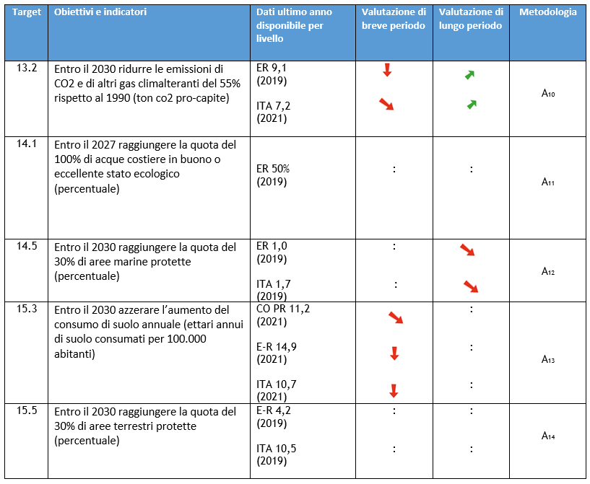
OBIETTIVI A PREVALENTE DIMENSIONE AMBIENTALE (3)
Il Comune di Parma (o la Regione Emilia-Romagna quando non ci sono i dati) presentano un andamento:
migliore del livello nazionale per 1 obiettivo: Consumo di suolo (Target 15.3, Comune PR);
identico al livello nazionale per 1 obiettivo: Aree marine protette (Target 14.5, Regione ER);
peggiore del livello nazionale per 1 obiettivo: Emissioni di CO2 (Target 13.2, Regione ER).
Note:
10. Obiettivo contenuto nel Green deal UE, 2019
11, 12 e 14. Obiettivi contenuti nella Strategia europea per la biodiversità, 2020
13. Obiettivo contenuto nel Piano per la Transizione ecologica, 2022

Slide 12
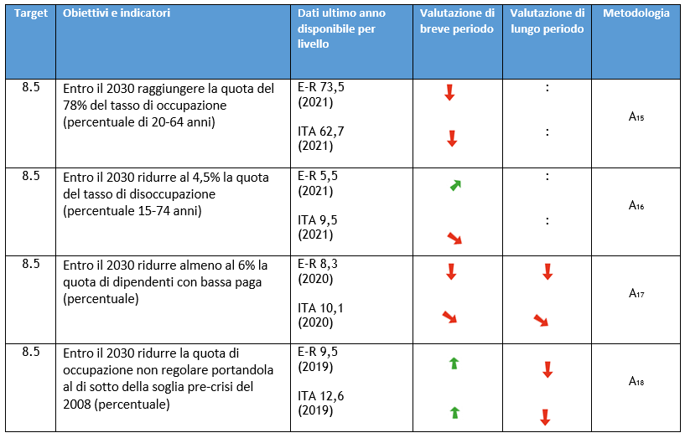
OBIETTIVI A PREVALENTE DIMENSIONE ECONOMICA (1)
Il Comune di Parma (o la Regione Emilia-Romagna quando non ci sono i dati) presentano un andamento:
migliore del livello nazionale per 1 obiettivo: Disoccupazione (Target 8.5, Regione ER);
identico al livello nazionale per 2 obiettivi: Tasso di occupazione (Target 8.5, Regione ER); Occupazione non regolare (Target 8.5, Regione ER);
peggiore al livello nazionale per 1 obiettivo: Bassa paga (Target 8.5, Regione ER).
Note:
15. Obiettivo contenuto nel Pilastro europeo sui diritti sociali, 2021
16, 17 e 18. Obiettivi contenuti nel Patto per il lavoro e per il clima RER, 2020

Slide 13
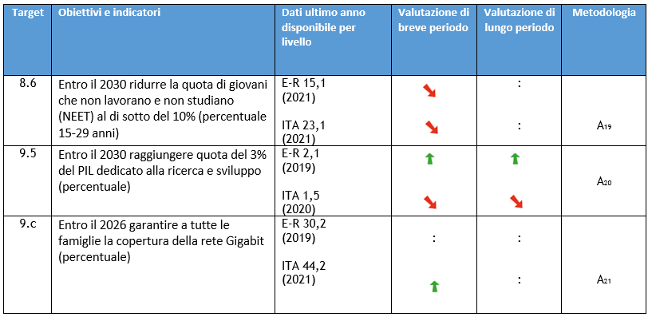
OBIETTIVI A PREVALENTE DIMENSIONE ECONOMICA (2)
Il Comune di Parma (o la Regione Emilia-Romagna quando non ci sono i dati) presentano un andamento:
migliore del livello nazionale per 1 obiettivo: Spesa per ricerca e sviluppo (Target 9.5, Regione ER).
identico al livello nazionale per 1 obiettivo: Quota di NEET (Target 8.6, Regione ER).
Note:
19. Obiettivo contenuto nel Patto per il lavoro e per il clima RER, 2020
20. Obiettivo contenuto nello Spazio europeo della ricerca, 2020
21. Obiettivo contenuto nel Piano Italia a 1 Giga, 2021

Slide 14
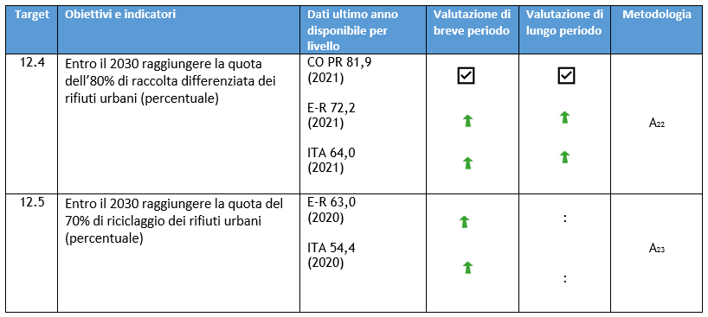
OBIETTIVI A PREVALENTE DIMENSIONE ECONOMICA (3)
Il Comune di Parma (o la Regione Emilia-Romagna quando non ci sono i dati) presentano un andamento:
migliore del livello nazionale per 1 obiettivo: Raccolta differenziata (Target 12.4, Comune PR);
identico al livello nazionale per 1 obiettivo: Riciclaggio (Target 12.5, Regione ER).
Note:
22 e 23. Obiettivi contenuti nel Patto per il lavoro e per il clima RER, 2020

Slide 15
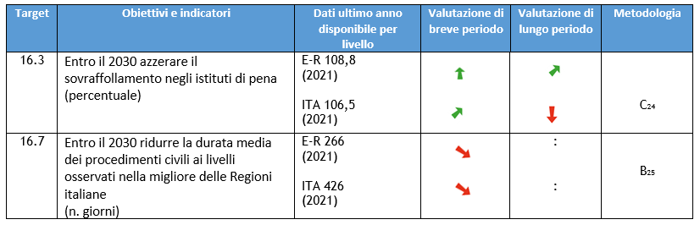
OBIETTIVI A PREVALENTE DIMENSIONE ISTITUZIONALE (1)
Il Comune di Parma (o la Regione Emilia-Romagna quando non ci sono i dati) presentano un andamento:
migliore del livello nazionale per 1 obiettivo: Affollamento carceri (Target 16.3, Regione ER);
identico al livello nazionale per 1 obiettivo: Durata procedimenti civili (Target 16.7, Regione ER).
Note:
24. Obiettivo proposto dal gruppo di lavoro ASviS
25. Obiettivo ASviS individuato attraverso il confronto con la migliore delle Regioni italiane

Slide 16
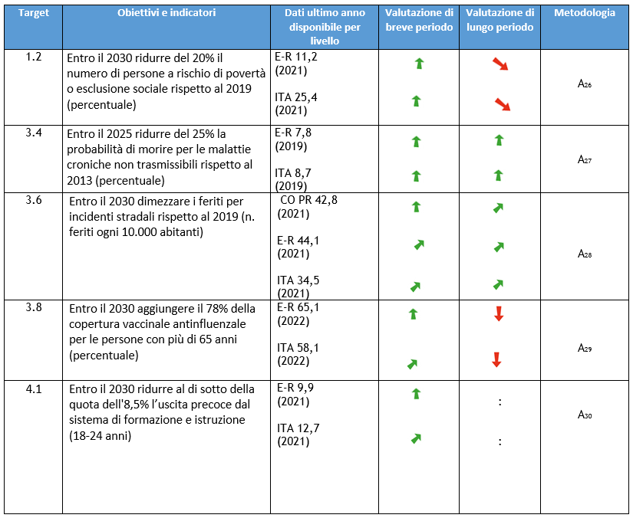
OBIETTIVI A PREVALENTE DIMENSIONE SOCIALE (1)
Il Comune di Parma (o la Regione Emilia-Romagna quando non ci sono i dati) presentano un andamento:
migliore del livello nazionale per 3 obiettivi: Copertura vaccinale (Target 3.8, Regione ER); Abbandono scolastico (Target 4.1, Regione ER); ); Incidenti stradali (3.6, Comune PR);
identico al livello nazionale per 2 obiettivi: Povertà (Target 1.2, Regione ER); Malattie non trasmissibili (Target 3.4, Regione ER).
Note:
26. Obiettivo contenuto nel Pilastro europeo sui diritti sociali, 2021
27. Obiettivo dell’Organizzazione mondiale della sanità
28. Obiettivo contenuto nel Piano nazionale sicurezza stradale 2030, 2022
29 e 30. Obiettivi contenuti nel Patto per il lavoro e per il clima RER, 2020

Slide 17
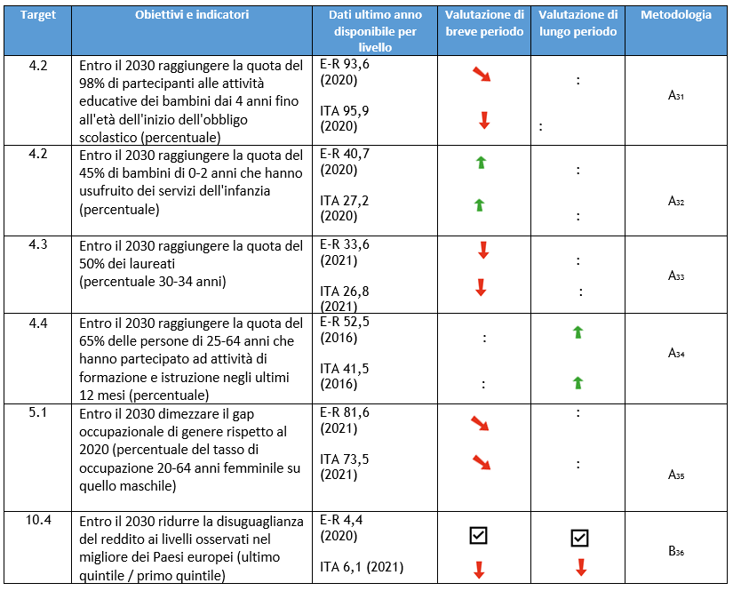
OBIETTIVI A PREVALENTE DIMENSIONE SOCIALE (2)
Il Comune di Parma (o la Regione Emilia-Romagna quando non ci sono i dati) presentano un andamento:
migliore del livello nazionale per 2 obiettivi: Partecipazione alla scuola dell’infanzia (Target 4.2, Regione ER; Disuguaglianza dei redditi (Target 10.4, Regione ER);
identico al livello nazionale per 4 obiettivi: Nidi d’infanzia (Target 4.2, Regione ER); Quota di laureati (Target 4.3, Regione ER); Istruzione continua (Target 4.4, Regione ER); Parità di genere occupazionale (Target 5.1, Regione ER).
Note:
31 e 33. Obiettivi contenuti nello Spazio europeo dell'istruzione, 2020
32 e 34. Obiettivi contenuti nel Patto per il lavoro e per il clima RER, 2020
35. Obiettivo contenuto nel Pilastro europeo sui diritti sociali, 2021
36. Obiettivo ASviS individuato attraverso il confronto con il migliore dei Paesi EU

Slide 18
OBIETTIVI STRATEGICI E OPERATIVI DEL DUP ASSOCIATI
Strategia regionale per lo sviluppo sostenibile - Obiettivi quantitativi a prevalente dimensione ambientale
Target | Obiettivi quantitativi della Strategia regionale | Obiettivi strategici DUP | Obiettivi operativi DUP | Descrizione Obiettivi operative DUP | Indicatori Obiettivi operativi DUP | Target
 |  |  |  |  | Descrizione | 2023 | 2024 |  |  | 2025
2.4 | Entro il 2030 ridurre d el 20% l'utilizzo di fertilizzanti distribuiti in agricoltura non biologica rispetto al 2020 | Sempre più attenzione alle politiche agricole | Agevolazioni per le aziende agricole virtuose | Agevolare, attraverso il Piano Urbanistico Generale, le aziende agricole virtuose e ad assegnare a tali aziende, attraverso bandi, terreni di proprietà comunale vocati all’agricoltura | Definizione di strategie e norme all'interno del PUG a favore delle aziende agricole virtuose | 100% |  | 0 | 0
 |  |  | Biodistretto di Parma | Promuovere il percorso di realizzazione del Biodistretto di Parma, valorizzando e investendo sulle produzioni biologiche locali e favorendo un sistema di consegna a domicilio di prodotti locali integrati con altri prodotti | Tavoli di confronto con le Associazioni di Categoria | 1 |  | 1 | 1
 |  |  |  |  | Campagna di promozione | 1 |  | 1 | 1
2.4 | Entro il 2030 raggiungere quota 25% di SAU investita da coltivazioni biologiche
6.3 | Entro il 2027 garantire lo stato di qualità elevata o buona per tutti I corpi idrici superficiali | No allo spreco dell’acqua | Qualità delle acque | Miglioramento della qualità delle acque mediante la prosecuzione della rimozione degli scarichi abusivi dai canali cittadini, con particolare riferimento ai canali Galasso, Dugale, Lorno e Naviglietta. Utilizzo di tecnologie avanzate di censimento e bonifica | Percentuale interventi per il miglioramento delle acque degli ambiti individuati in mappatura in zona ovest | 0 |  | 50% | 50%
 |  |  |  |  | Percentuale interventi per il miglioramento delle acque degli ambiti individuati in mappatura in zona est | 0 |  | 0 | 50%
 |  |  |  |  | Regolarizazzione scarichi impropri di acque reflue individuati mediante allacci in pubblica fognatura a seguito estendimenti relativi a tratti dei canali Galasso, Dugale, Lorno e Naviglietta | 40% |  | 30% | 30%
 |  |  |  |  | Regolarizazzione scarichi impropri di acque reflue individuati mediante autorizazzione allo scarico in corpo idrico superficiale a seguito estendimenti relativi a tratti dei canali Galasso, Dugale, Lorno e Naviglietta | 20% |  | 30% | 50%

Slide 19
OBIETTIVI STRATEGICI E OPERATIVI DEL DUP ASSOCIATI
6.4 | Entro il 2030 raggiungere la quota del 90% dell’efficienza delle reti di distribuzione dell'acqua potabile | No allo spreco dell’acqua | Una pianificazione attenta all’uso dell’acqua | Inserire nel Piano Urbanistico Generale norme specifiche per il riuso dell’acqua piovana negli insediamenti urbani, a fini irrigui e domestici non potabili | Definizione di specifiche normative e/o disposizioni da inserire all'interno delle strategie del P.U.G. e R.E. | 50% | 50% | 0
 |  |  |  |  | Interventi urbanistici/edilizi in applicazione alle normative specifiche sul riuso dell'acqua | 0 | 0 | 5
 |  |  | Lotta alle perdite di rete | Ridurre le perdite di rete dell’acquedotto al di sotto della soglia del 20%, grazie ad investimenti di IREN, ai fondi PNRR ed ai fondi europei che arriveranno in relazione all’inserimento del Comune di Parma nelle 100 città “Carbon Neutral” | Censimento perdite | 100% | 0 | 0
 |  |  |  |  | Riduzione perdite | 5% | 5% | 5%
7.2 | Entro il 2035 raggiungere il 100% di energia da fonti rinnovabili | Energie sempre più rinnovabili | Comunità energetiche | Investire sull’infrastrutturazione del territorio finalizzata alla realizzazione delle “comunità energetiche” in forma pubblico-privata e giovandosi di finanziamenti PNRR, nonché sull’ulteriore estensione della rete di teleriscaldamento, anche con centrali di cogenerazione di quartiere, negoziando con le multi-utility la tariffazione calmierata del servizio per i cittadini-utenti, per le imprese e per i servizi pubblici | MWp pubblico-privato FV installati | 1 | 2 | 5 | 5
 |  |  |  |  | MWp pubblico-privato biomassa installati | 0,5 | 1 | 2 | 2
 |  |  |  |  | estensione della rete di TLR ( km) | 0,5 | 1 | 2 | 2
 |  |  | Produzione di energia da fonti rinnovabili | Promuovere un cambio di passo rispetto alla produzione di energia da fonti rinnovabili, in particolare con il fotovoltaico, che con l’introduzione delle comunità energetiche potrà diventare vantaggioso, non solo sugli edifici ma anche sulle grandi superfici a parcheggio. Promuovere la produzione di energia da parte delle aziende agricole attraverso il fotovoltaico e la valorizzazione dei sottoprodotti e degli scarti tramite impianti a biogas aziendali e interaziendali | Creazione di un dbase consumi energetici delle proprietà del comune e partecipate | 50% | 80% |  | 100%
 |  |  |  |  | Acquisizione di strumenti e personale specializzato per una gestione efficace dei consumi e delle bollette | 1 | 2 |  | 3
 |  |  |  |  | Sviluppo di FV in agricoltura anche verso parchi agrivoltaici a supporto delle aziende agricole | 1 | 2 |  | 5
 |  |  |  |  | Creazione di potenziale installazione sui parcheggi pubblici | 1 | 2 |  | 5

Slide 20
OBIETTIVI STRATEGICI E OPERATIVI DEL DUP ASSOCIATI
7.3 | Entro il 2030 ridurre di almeno il 20% i consumi finali di energia rispetto al 2020 | Un Comune attento alle proprie risorse | Ottimizzazione dei consumi | Ridurre consumi energetici a seguito di investimenti e misure di contenimento stagionali nella gestione strutture | Risparmio in % conseguito partendo dai consumi storici consolidati del 2022 | 1% | 2% | 5% | 5%
 |  | Parma scuole innovative 2.0 | Parma scuole sicure e sostenibili - PNRR - EFFICIENTAMENTO ENERGETICO - M2 - C4-2.2 - Efficientamento energetico e sviluppo territoriale sostenibile - Scuola Materna Quadrifoglio | Procedere al miglioramento energetico del complesso tramite realizzazione dell’isolamento a cappotto ed il rifacimento del pacchetto di copertura | Avanzamento lavori | 100% | 0 | 0
 |  | Parma città verde: il verde urbano al centro della sfida del benessere della nostra comunità | PNRR - BANDO RIGENERAZIONE - M5 - C2-2.1 - Rigenerazione Urbana - Parco Ducale | Efficientamento energetico e potenziamento dell'illuminazione del parco al fine di contribuire alla transizione ecologica, garantendo al medesimo tempo un miglioramento della sicurezza pubblica | Avanzamento lavori | 80 | 100 | 0
 |  |  |  | Interventi di miglioramento sismico e riqualificazione energetica finalizzati alla conversione dell'immobile comunale sito in Parma, Borgo San Giuseppe 32, in appartamenti ERP/o ERS
 |  | Il diritto alla casa | PNRR - SICURO VERDE SOCIALE - PNC - ERP - Sicuro Verde e Sociale - San Giuseppe |  |  | 10% | 50% | 100%
 |  | Il diritto alla casa | PNRR - SICURO VERDE SOCIALE - PNC - ERP - Sicuro Verde e Sociale - Vicolo Asdente | Interventi di miglioramento sismico e riqualificazione energetica finalizzati alla conversione dell'immobile comunale sito in Parma, Vicolo Asdente 4 in appartamenti ERP/o ERS | Avanzamento lavori | 10% | 50% | 100%
 |  |  |  | Interventi di miglioramento sismico e riqualificazione energetica finalizzati alla conversione dell'immobile comunale sito in Parma, Via Del Garda 8 in appartamenti ERP/o ERS
 |  |  |  |  | Avanzamento lavori
 |  |  |  |  |  | 10%
 |  |  |  |  |  |  | 50%
 |  | Il diritto alla casa | PNRR - SICURO VERDE SOCIALE - PNC - ERP - Sicuro Verde e Sociale - Via del Garda |  |  |  |  | 100%
 |  |  |  | Contribuire ad una stagione di ulteriore valorizzazione del nostro Ospedale Maggiore, avviando una rinegoziazione di alcuni parametri regionali e nazionali al fine di consolidarne i profili più avanzati, non solo rispetto all’Emilia occidentale ma in relazione ad un ampio contesto sovra-regionale. Valorizzare gli Hub regionali e nazionali esistenti e tutte le funzioni di rilievo sulle quali sono già stati effettuati negli ultimi anni, o sono in atto, rilevanti investimenti per risorse strutturali, tecnologiche e umane, difendendone in modo netto e deciso le prospettive di ulteriore consolidamento
 |  | Parma e il “nuovo” Ospedale Maggiore | Piena valorizzazione dell’Ospedale Maggiore |  |  | 100% | 0 | 0

Slide 21
OBIETTIVI STRATEGICI E OPERATIVI DEL DUP ASSOCIATI
11.2 | Entro il 2030 aumentare del 26% i posti-km per abitante offerti dal trasporto pubblico rispetto al 2004 | Trasporto pubblico sostenibile e diffuso | Accessibilità del Centro Storico | Potenziare il servizio TPL sui principali assi di accesso alla città e introduzione di nuovi mezzi di trasporto pubblico di piccole dimensioni e a basso impatto, che permettano un servizio capillare partendo dall’anello della circonvallazione | Numero mezzi piccoli ZTL | 1 | 1 | 1
 |  |  | PNRR - TRASPORTO LOCALE SOSTENIBILE - M2 - C2-4.4.1 - Rinnovo Parco Autobus e Infrastrutture di ricarica - Rinnovo flotta Bus + Infrastrutture Ricariche Elettriche | Rinnovo del parco autobus ad alimentazione elettrica e realizzazione delle infrastrutture di supporto all’alimentazione ad emissioni zero con l'obiettivo di contribuire a migliorare la qualità dell’aria e ridurre le emissioni di gas a effetto serra | Parco autobus rinnovato secondo il piano approvato | 0 | 0 | 100%
 |  |  | Incentivi all’utilizzo del mezzo pubblico | Introdurre la gratuità dell’utilizzo del TPL per gli under 18, sperimentare il sabato gratuito per chi si reca in centro storico e studiare l’introduzione di abbonamenti cumulativi particolarmente vantaggiosi | Numero Weekend pdays | 6 | 10 | 15
 |  |  | Connessione centro urbano - frazioni | Aumentare le frequenze del TPL tra il centro urbano e le frazioni. Potenziare il servizio a chiamata in particolare nelle ore notturne e nel fine settimana | Numero mezzi per frazioni | 5 | 10 | 10
11.2 | Entro il 2025 ridurre di almeno 20 punti percentuali il traffico motorizzato privato rispetto al 2019 | Parma mobilità 30, la vivibilità al primo posto | Piano di pedonalizzazione | Realizzare un piano di pedonalizzazioni che aiutino lo stare insieme, la sicurezza, il commercio e l’ambiente | Piano pedonalizzazione | 100% | 0 | 0
 |  |  |  |  |  | 100%
 |  |  |  |  |  |  | 100%
 |  |  |  |  |  |  |  | 100%
 |  |  |  |  | Realizzazioni pedonalizzazioni
 |  | Trasporto pubblico sostenibile e diffuso | Incentivi all’utilizzo del mezzo pubblico | Introdurre la gratuità dell’utilizzo del TPL per gli under 18, sperimentare il sabato gratuito per chi si reca in centro storico e studiare l’introduzione di abbonamenti cumulativi particolarmente vantaggiosi | Numero Weekend pdays | 6 | 10 | 15
 |  |  | Car sharing free floating elettico | Dotare la città di altre auto elettriche condivise a postazione libera | Numero nuove auto condivise messe a disposizione | 5 | 10 | 10
11.6 | Entro il 2030 ridurre i superamenti del limite del PM10 al di sotto di 3 giorni l’anno | Trasporto pubblico sostenibile e diffuso | Area verde ed area blu | Proseguire sul percorso prevendendo alcuni correttivi volti a salvaguardare i soggetti svantaggiati, mettendo in campo azioni volte a garantire la piena accessibilità al centro urbano e al centro storico. Rivisitazione ragionata del piano sosta e delle relative opportunità anche mediante un nuovo Piano Generale del Traffico Urbano (PGTU) | Approvazione PGTU | 100% | 0 | 0
 |  |  |  |  |  |  |  | 0
 |  |  |  |  |  |  | 0
 |  |  |  |  | Approvazione nuovo Piano sosta | 100%
 |  |  |  |  |  | 0
 |  |  |  |  |  |  | 100%
 |  |  |  |  | Attuazione nuovo Piano sosta |  |  | 0

Slide 22
OBIETTIVI STRATEGICI E OPERATIVI DEL DUP ASSOCIATI
13.2 | Entro il 2030 ridurre le emissioni di CO2 e di altri gas climalteranti del 55% rispetto al 1990Entro il 2030 ridurre le missioni di CO2 | Energie sempre più rinnovabili | Missione 100 città climaticamente neutrali e smart | Sviluppare l’opportunità della missione europea forti della condivisione con le 9 città italiane, individuando tutti i nuovi possibili progetti e risorse finanziarie finalizzati al raggiungimento della ZERO CARBON NEUTRALITY al 2030, anche mediante tavoli istituzionali e alleanze pubblico-private | Progetti sviluppati in ambito locale per l'obiettivo zero Carbon 2030 | 2 | 4 | 10
 |  |  |  |  | Costruzione di tavoli specifici di lavoro per l amission 100 città | 2 | 4 | 10
 |  |  |  |  | Progetti sviluppati insieme alle altre 8 città della missione | 1 | 2 | 3
14.1 | Entro il 2027 raggiungere la quota del 100% di acque costiere in buono o eccellente stato ecologico
14.5 | Entro il 2030 raggiungere la quota del 30% di aree marine protette
15.3 | Entro il 2030 azzerare il consumo di suolo annuale | Parma città verde: il verde urbano al centro della sfida del benessere della nostra comunità | Forestazione urbana | Continuare nell’opera di forestazione nei 18 ettari già nella disponibilità comunale, in linea con il nuovo Piano del Verde del Comune di Parma | Ettari forestati tramite patti di collaborazione o sponsorizzazioni di privati | 2 | 2 | 2
 |  | Verso la crescita sostenibile della città | Piano Urbanistico Generale | Approvare, a seguito di un percorso partecipativo, il nuovo PUG quale strumento che fisserà le linee guida dello sviluppo futuro della città di Parma fornendo indicazioni circa i grandi temi che interessano lo sviluppo generale della città: dalla mobilità alle infrastrutture sportive, dalle scuole allo sviluppo commerciale, dalle imprese ai contenitori culturali sino alla sostenibilità ambientale | Assunzione del PUG | 100% | 0 | 0
 |  | Verso la crescita sostenibile della città | Piano Urbanistico Generale |  | Adozione del PUG | 100% | 0 | 0
 |  | Verso la crescita sostenibile della città | Piano Urbanistico Generale |  | Approvazione del PUG | 0 | 100% | 0
 |  |  |  |  | mq. comparti espansione anno precedente/mq. comparti espansione anno in corso | <1% | <1% | <1%
 |  | Verso la crescita sostenibile della città | Piano Urbanistico Generale
 |  | Verso la crescita sostenibile della città | Il progetto KM VERDE | Concludere la fase progettuale in modo partecipato con tutti gli stakeholder ed agevolare, attraverso strumenti inseriti nel Piano Urbanistico Generale, gli interlocutori interessati dal progetto all’attuazione dello stesso | Mq di aree potenzialmente disponibili per la forestazione a seguito approvazione PUG | 0 | 10000 | 10000
15.5 | Entro il 2030 raggiungere la quota del 30% di aree terrestri protette

Slide 23
OBIETTIVI STRATEGICI E OPERATIVI DEL DUP ASSOCIATI
Startegia regionale per lo sviluppo sostenibile - Obiettivi quantitativi a prevalente dimensione economica
Target | Obiettivi quantitativi della Strategia regionale | Obiettivi strategici DUP | Obiettivi operativi DUP | Descrizione Obiettivi operative DUP | Indicatori Obiettivi operativi DUP | Target
 |  |  |  |  | Descrizione | 2023 | 2024 | 2025
8.5 | Entro il 2030 raggiungere la quota del 78% del tasso di occupazione (20-64 anni) | Più diritti al lavoro | Micro-credito e formazione finanziaria | Utilizzare il micro-credito e la formazione finanziaria per sostenere i progetti di vita delle famiglie e favorire nuova imprenditorialità | Incremento rispetto al dato 2023 dei destinatari di interventi di micro credito | 0 | 10% | 20%
8.5 | Entro il 2030 ridurre al 4,5% la quota del tasso di disoccupazione (15-74 anni) | PARMA E I GIOVANI, liberiamo le energie | Sostegno all'occupazione e autoimprenditorialià giovanile | Mettere a sistema le varie opportunità offerte dal territorio per migliorare l'occupabilità giovanile. Implementare l' efficacia dell' InformaGiovani anche integrando le azioni con il Centro per l' Impiego: creazione di tre azioni sinergiche. Proporre un evento (con cadenza annuale periodica) che rappresenti una mappa delle opportunità per la comunità giovanile con il fine ultimo di informare, formare e assistere i giovani nel mercato lavorativo del futuro. | Numero di accessi al servizio InformaGiovani | 0 | +10% | 20%
 |  |  |  |  | Numero partecipanti ad evento annuale organizzato | 0 | 4000 | 5000
8.5 | Entro il 2030 ridurre almeno al 6% la quota di dipendenti con bassa paga | Più valore al lavoro | Forum per il lavoro e lo sviluppo territoriale | Creare un Forum per il lavoro e lo sviluppo territoriale, che riunisca in un unico centro associazioni di categoria, Università, sindacati, enti di formazione a cui aggiungere nuovi servizi dedicati alle nuove imprenditorialità, soprattutto quella femminile, e all’economia collaborativa. Istituire ‘sportelli’ di vicinato nei punti nevralgici della Città, con particolare riferimento ai giovani che non studiano e non lavorano (NEET) e ai “lavoratori fragili” | Realizzare incontri propedeutici alla definizione degli obiettivi del Forum e del suo assetto | 100% | 0 | 0
 |  |  |  |  | Costituzione del Forum | 100% | 0 | 0
8.5 | Entro il 2030 ridurre la quota di occupazione non regolare portandola al di sotto della soglia pre-crisi del 2008 | Più valore al lavoro | Forum per il lavoro e lo sviluppo territoriale | Creare un Forum per il lavoro e lo sviluppo territoriale, che riunisca in un unico centro associazioni di categoria, Università, sindacati, enti di formazione a cui aggiungere nuovi servizi dedicati alle nuove imprenditorialità, soprattutto quella femminile, e all’economia collaborativa. Istituire ‘sportelli’ di vicinato nei punti nevralgici della Città, con particolare riferimento ai giovani che non studiano e non lavorano (NEET) e ai “lavoratori fragili” | Azioni condivise tra imprese, istituzioni e sindacati per il contrasto al lavoro nero, la legalità e la dignità del lavoro | 0 | 100% | 0
 |  |  |  |  | Adozione di una carta per la logistica etica | 100% | 0 | 0
 |  |  |  |  | Adozione di una carta dei diritti dei lavoratori digitali | 0 | 100% | 0

Slide 24
OBIETTIVI STRATEGICI E OPERATIVI DEL DUP ASSOCIATI
8.6 | Entro il 2030 ridurre la quota di giovani che non lavorano e non studiano (NEET) al di sotto del 10% (15-29 anni) | PARMA E I GIOVANI, liberiamo le energie | Partecipazione attiva dei giovani alla vita culturale, politica e sociale della città. | Offrire occasioni di riflessione, confronto e scambio giovanile volte a promuovere la partecipazione attiva e a facilitare il dialogo intergenerazionale. Favorire il coinvolgimento diretto dei giovani per raccogliere le loro istanze e indirizzarle ai decisori politici | Numero azioni significative di protagonismo giovanile create | 2 | 2 | 2
 |  |  |  |  | Incremento percentuale partecipanti a eventi e occasioni di incontri intergenerazionali diffusi nella città. | 0 | +20% | +20%
9.5 | Entro il 2030 raggiungere la quota del 3% del PIL dedicato alla ricerca e sviluppo
9.c | Entro il 2026 garantire a tutte le famiglie la copertura della rete Gigabit | Servizi di qualità per gli anziani | Rete sociale digitale | Avviare la sperimentazione di un progetto di rete sociale di sostegno su base informatica e diffusa sul territorio (IOT) per monitorare, attraverso un sistema di sensoristica, il benessere della persone fragile, intercettare eventuali situazioni di disagio e comunicare prontamente con ASL, servizi sociali e volontariato | Numero di Case di Comunità con nuovi interventi di assistenza domiciliare integrati con dispositivi di teleassistenza, telemonitoraggio, telemedicina | 0 | 1 | 0
12.4 | Entro il 2025 raggiungere la quota dell’80% di raccolta differenziata dei rifiuti urbani | Una tutela ambientale sostenibile | Recupero di materia: nuovi impianti e filiere di recupero, centri di raccolta e centri del riuso | Combattere tutte le forme di spreco a partire da quelle energetiche, idriche ed alimentari, favorendo la conoscenza delle migliori pratiche, introducendo agevolazioni e ridistribuendo prodotti in eccesso di supermercati, mense, ristoranti e associazioni di volontariato | Avanzamaneto percentuale realizzazione impianto ATERSIR/IREN connesso al finanziamento PNRR per il recupero di materiali assorbenti | 0 | 60% | 100%
 |  |  |  |  | Attivazione centro di raccolta str.da Manara | 100% | 0 | 0
 |  |  |  |  | Attivazione centro di raccolta area "est" | 0 | 0 | 100%
 |  |  |  |  | Attivazione centro del riuso di p.le Sicilia "Officina Sociale" | 0 | 100% | 0
 |  |  |  |  | Intercettazione della plastica di qualità (PET): Percentale raggiungimento obiettivi direttiva bottle to bottle | 0 | 0 | 10%
 |  |  |  |  | Numero nuove postazioni per raccolta olii alimentari | 5 | 5 | 0

Slide 25
OBIETTIVI STRATEGICI E OPERATIVI DEL DUP ASSOCIATI
12.5 | Entro il 2030 raggiungere la quota del 70% di riciclaggio dei rifiuti urbani | Una tutela ambientale sostenibile | Lotta allo spreco | Combattere tutte le forme di spreco a partire da quelle energetiche, idriche ed alimentari, favorendo la conoscenza delle migliori pratiche, introducendo agevolazioni e ridistribuendo prodotti in eccesso di supermercati, mense, ristoranti e associazioni di volontariato | Aumento percentuale utenti del Centro del Riuso e dell'Officina Sociale | +10% | +20% | +20%
 |  |  |  |  | Informazione continua - Numero Ecoconsigli strutturati promossi | 4 | 4 | 4
 |  |  |  |  | Incremento ridistribuzione eccedenze alimentari | 5% | 5% | 5%
 |  |  | Prodotti e materiali a basso impatto ambientale | Favorire la creazione di una reale economia circolare mediante accordi di collaborazione e laboratori di trasferimento tecnologico con aziende che sovvertano i processi lineari di produzione, utilizzo e scarto, con processi di analisi dei prodotti e dei materiali fin dalla loro concezione. Perseguire il life cycle assessment come prassi con l’obiettivo di recuperare a fine vita ogni elemento e ogni componente | Numero relizzazioni di prodotti pilota derivanti dal laboratorio territoriale per l'economia circolare | 1 | 0 | 0
 |  |  |  |  | Numero di prodotti su cui introdurre i principi del Life Cycle Assessment | 0 | 2 | 0
 |  |  |  |  | Numero di servizi su cui introdurre i principi del Life Cycle Assessment | 0 | 0 | 2

Slide 26
OBIETTIVI STRATEGICI E OPERATIVI DEL DUP ASSOCIATI
Strategia regionale per lo sviluppo sostenibile - Obiettivi quantitativi a prevalente dimensione istituzionale
Target | Obiettivi quantitative della Strategia regionale | Obiettivi strategici DUP | Obiettivi operativi DUP | Descrizione Obiettivi operativi DUP | Indicatori Obiettivi operativi DUP | Target
 |  |  |  |  | Descrizione | 2023 | 2024 | 2025
16.3 | Entro il 2030 azzerare il sovraffollamento negli istituti di pena | Una comunità a supporto di ogni fragilità | Migliorare le condizioni di vivibilità del carcere di Parma |  | Numero di interventi di giustizia riparativa attivati | 0 | 5 | 10
16.7 | Entro il 2030 ridurre la durata media dei procedimenti civili ai livelli osservati nella migliore delle Regioni italiane

Slide 27
OBIETTIVI STRATEGICI E OPERATIVI DEL DUP ASSOCIATI
Strategia regionale per lo sviluppo sostenibile - Obiettivi quantitativi a prevalente dimensione sociale
Target | Obiettivi quantitativi della Strategia regionale | Obiettivi strategici DUP | Obiettivi operativi DUP | Descrizione Obiettivi operativi DUP | Indicatori Obiettivi operativi DUP | Target
 |  |  |  |  | Descrizione | 2023 | 2024 | 2025
1.2 | Entro il 2030 ridurre del 20% il numero di persone a rischio di povertà o esclusione sociale rispetto al 2019 | Garantire la dignità, contrastare la povertà | Reddito alimentare | Rafforzare gli interventi previsti e il sostegno a favore di enti e associazioni impegnate a favore di un ‘reddito alimentare per le persone in condizioni economiche precarie, con particolare riferimento ai bambini e alle bambine | Mappatura delle realtà ed interventi attivi nell'ambito del sostegno al reddito alimentare | 100% | 0 | 0
 |  |  |  |  | Definzione prassi ed azioni congiunte per la risposta alle necessità alimentari volti al reinserimento sociale di persone con problematiche socio-sanitarie | 0 | 100% | 0
 |  | Una comunità a supporto di ogni fragilità | Supporto all’accesso ai servizi | A partire dal Centro Servizi previsto dal PNRR potenziare le azioni, anche attraverso postazioni mobili, per informare, orientare e aiutare, con strumenti e canali dedicati, le persone in situazione di povertà nell’accesso a tutti i benefici cui hanno diritto, come il reddito di cittadinanza e tutte le agevolazioni disponibili, comprese quelle sui consumi energetici | Numero persone intercettate da azioni di informazione e orientamento sul totale di quelle accolte nei dormitori e nella rete integrata pubblico privato degli interventi di sostegno | 0 | 100% | 0
3.4 | Entro il 2025 ridurre del 25% la probabilità di morire per le malattie croniche non trasmissibili rispetto al 2013
3.6 | Entro il 2030 dimezzare i feriti per incidenti stradali rispetto al 2019 | Parma mobilità 30, la vivibilità al primo posto | PNRR - TRASPORTO LOCALE SOSTENIBILE - M2 - C2-4.1.2 - Trasporto Locale Sostenibile - Ciclovie Urbane - Rafforzamento Mobilità Ciclistica | Costruzione di km aggiuntivi di piste ciclabili urbane: 20 km entro giugno 2026 ( di cui 9 pnrr) | Numero attraversamenti sicuri realizzati | 5 | 10 | 15

Slide 28
OBIETTIVI STRATEGICI E OPERATIVI DEL DUP ASSOCIATI
3.8 | Entro il 2030 aggiungere il 78% della copertura vaccinale antinfluenzale per le persone con più di 65 anni
4.1 | Entro il 2030 ridurre al di sotto della quota dell'8,5% l’uscita precoce dal sistema di formazione e istruzione | Parma scuole innovative 2.0 | Oltre la Scuola | Realizzare interventi per fare in modo che le scuole assumano il ruolo di centri civici aperti ai quartieri e ai cittadini, luogo di confronto e socializzazione. Costruire le condizioni per rendere accessibili palestre e auditorium, in modo che si possano realizzare con maggior facilità attività sportive, culturali e di incontro al di fuori dell’orario scolastico. Incentivare anche la realizzazione di piccole biblioteche scolastiche. | Numero di ore annuali di apertura in orario extrascolastico per bambini e ragazzi all'interno delle scuole di quartiere, per il contrasto alla dispersione scolastica e ai fenomeni di devianza giovanile | 0 | 200 | 200
 |  |  | Patto per la scuola | Attivazione di percorsi di co-progettazione in relazione al "Patto per la scuola" con realizzazione di attività condivise, in particolar modo nei settori orientamento/ri-orientamento, lotta alla dispersione scolastica, integrazione scolastica | Diminuzione percentuale della dispersione scolastica | 0 | 1% | 1%
4.2 | Entro il 2030 raggiungere la quota del 98% di partecipanti alle attività educative dei bambini dai 4 anni fino all'età dell'inizio dell’obbligo scolastico | Nidi: meno attesa e giù le rette | Maggior equità nell'accesso ai servizi educativi 0-6 | Migliorare l'accessibilità alle scuole per l'infanzia anche figli unici e situazioni di impegno familiare lavorativo con contratti non convenzionali | Criteri per l'accesso inseriti in regolamento | 0 | SI | 0
 |  | Parma e il “nuovo” Ospedale Maggiore | Nido e scuola dell’infanzia aziendali per i dipendenti dell’Ospedale | Sostenere il progetto di un nido e di una scuola dell’infanzia aziendali, a supporto delle lavoratrici e dei lavoratori dell’Ospedale, e in un’ottica di welfare che promuova la conciliazione dei tempi di vita e di lavoro secondo la logica della prossimità | Numero posti scuola infanzia aziendali attivati | 10 | 0 | 0
4.2 | Entro il 2030 raggiungere la quota del 45% di bambini di 0-2 anni che hanno usufruito dei servizi dell'infanzia | Nidi: meno attesa e giù le rette | Nuovi posti negli asili nido | Aumenteremo i posti negli asili, fino ad arrivare a 160 nuovi posti nido in 5 anni | Nuovi posti nido nel Comune di Parma (Parma Mia + Eurosia + Polo infanzia UNIPR Campus*) | 0 | 10 nido* | 160

Slide 29
OBIETTIVI STRATEGICI E OPERATIVI DEL DUP ASSOCIATI
4.3 | Entro il 2030 raggiungere la quota del 50% dei laureati (30-34 anni) | PARMA E I GIOVANI, liberiamo le energie | Parma città universitaria | Consolidare e migliorare il progetto "Parma città universitaria”, attraverso un dialogo costante con l’Ateneo e con la popolazione studentesca, facendo emergere esigenze e progettualità che dovranno incidere su tutti gli ambiti dell’Amministrazione | Attuazione percorsi di formazione specifici tra Università e Comune | 100% | 0 | 0
 |  |  |  |  | Aumento tirocini dei settori dell'Amministrazione comunale | 5% | 10% | 15%
4.4 | Entro il 2030 raggiungere la quota del 65% delle persone di 25-64 anni che hanno partecipato ad attività di formazione e istruzione negli ultimi 12 mesi | Parma città paritaria | Sostegno alle donne in condizioni svantaggiate | Realizzare un programma straordinario di intervento sulle madri giovani a basso reddito e scarsa scolarizzazione volto all'inclusione sociale e orientamento/tutoraggio rispetto ai servizi comunali e più in generale territoriali | Numero di donne straniere in condizioni di svantaggio coinvolte in percorsi volti a garantire la piena accessibilità ai servizi comunali e alle informazioni legate ai servizi/attività territoriali | 30 | 40 | 60
5.5 | Entro il 2030 dimezzare il gap occupazionale di genere rispetto al 2020 | Più valore al lavoro | Occupazione delle donne | Promuovere l’occupazione delle donne ampliando, innovando, rendendo flessibile ed economicamente più accessibile la rete dei servizi alle persone di ogni età | Potenziare gli interventi di conciliazione (laboratorio compiti, tagesmutter) | 0 | 100% | 0
 |  |  |  |  | Estensione esperienze che coniugano svolgimento compiti e pratica sportiva (sul modello del progetto "sport nello zaino"), rivolte a bambini e adolescenti | 0 | 100% | 0
 |  | Parma città paritaria | Piano comunale per la parità di genere | Promuovere un Piano comunale per la parità di genere e lotta alle discriminazioni che possa concretizzarsi, in diverse fasi, nell'individuazione di linee guida e referenti nei signoli settori in materia di parità di genere | Piano comunale per la parità di genere approvato | Sì | 0 | 0
 |  |  |  |  | Percentuale di settori con referente interno per la parità di genere | 100% | 100% | 100%
 |  |  |  |  | Numero di azioni di conciliazione vita/lavoro attivate ogni anno per i dipendenti | 1 | 2 | 3

Slide 30
OBIETTIVI STRATEGICI E OPERATIVI DEL DUP ASSOCIATI
10.4 | Entro il 2030 raggiungere l'indice di disuguaglianza del reddito disponibile ai livelli oservati nel migliore dei Paesi europei | Parma aperta al mondo, interculturale e più forte | Sistema di Accoglienza ed integrazione | Accrescere il numero di posti disponibili nel Sistema di Accoglienza ed Integrazione Effettuare una ricognizione dei corsi di alfabetizzazione linguistica promossi nella nostra città a favore delle persone migranti, con particolare riferimento ai giovani e alle donne, al fine di condividere azioni per favorire l’accrescimento delle opportunità di frequenza da parte dei migranti Rilancio della figura, già prevista sul piano legislativo, dei Tutori Volontari a favore di Minori Stranieri Non Accompagnati | Incremento del numero di posti Sai adulti anche relativamrente a specifi target (es .ucraini) | Sì | 0 | 0
 |  |  |  |  |  |  |  | 0
 |  |  |  |  |  |  | 0
 |  |  |  |  |  | 100%
 |  |  |  |  | Rilevazione dei corsi di alfabetizzazione linguistica per gli adulti migranti attivi
 |  |  |  |  |  |  |  | 0
 |  |  |  |  |  |  | 100%
 |  |  |  |  |  | 0
 |  |  |  |  | Diffusione informazioni e sensibilizzazione presso associazioni dei corsi attivi al fine di un coinvolgimento di un numero maggiore di possibii fruitori degli stessi
 |  |  | Mediazione culturale e sociale | Potenziare la presenza e le funzioni dei mediatori, prevedendone l’inserimento nei contesti più densamente abitati della Città, a partire dal quartiere Oltretorrente | Aumento percentuale N° ore di mediazione erogate | 0 | 0 | +20%
 |  |  | Informastranieri | Rafforzamento del Servizio Informastranieri | N° poli con attività dell'Informastranieri decentrate | 0 | 100% | 0
 |  | Una comunità a supporto di ogni fragilità | Un sistema organico di accoglienza | Sviluppo e potenziamento di un sistema organico di accoglienza a bassa soglia rivolto alle persone a rischio di marginalità, incentrato su interventi quali Housing first, Pronto intervento sociale e Unità di strada, Centro servizi/stazione di posta, in coerenza con quanto previsto dal piano sociale nazionale, dalla programmazione regionale e dal PNRR. Consolidamento della rete dei servizi già strutturati al fine di rispondere ai diversi progetti individualizzati | Creazione di un Pronto Intervento Sociale che possa essere di risposta alle situazioni emergenziali in stretta interconnessione con i servizi attivi | 100% | 0 | 0
 |  |  |  |  | Creazione di una Unità di Strada povertà che lavori in interconnessione con centro servizi , servizi sociali , servizi sanitari per rispondere con progettoi individualizzati ai bisogni delle persone | 0 | 100% | 0

